Slide 1
従来の画像認識とDeep Learning
手作業で特徴の抽出をしていた
→職人技のような作業
サイズは？色は？形は？艶やかさは？
Deep Learningでは、この特徴抽出もやってくれるのが特徴。

Slide 2
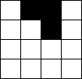
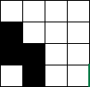
CNNについて
CNN(Convolutional Neural Network)
従来の問題点
同じ×印でも、歪みによって画素の差異がある。
→ 画像のズレや歪みに弱い＝誤差が大きくなる

Slide 3

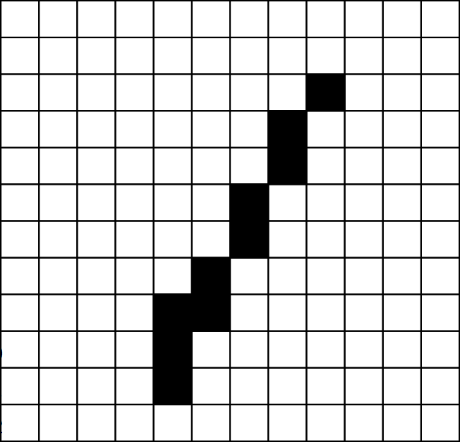
CNNについて
CNN(Convolutional Neural Network)
エッジフィルタ（斜めや縦横に反応するフィルタ）
特徴マップ
→
→
エッジフィルタ
Convolutional(畳み込み演算)

Slide 4
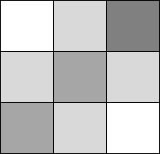
CNNについて
CNN(Convolutional Neural Network)
特徴マップ
下図のように数pxずつズラしながら黒点の数を
取得し、数の大きさに応じて濃さを変えて記録する
Convolutional(畳み込み演算)
黒点の数
0
3
4
右上から左下へと
斜め線の特徴が取れている
0
3
4
Pooling (空間プーリング演算)

Slide 5
mnistのネットワーク
↓拡大すると↓
↑畳み込み演算
↑空間プーリング演算
↑畳み込み演算
↑空間プーリング演算

Slide 6


コマンドの半角スペースについて
半角スペースをどの様に挟むか理解出来てない方がいたので説明します。
【例】 ntpとntp-dateというソフトウェアをインストールするコマンド
$ apt-get install ntp ntp-date
$ コマンド名 _ オプション1 _ オプション2
このように「コマンド名」の後の「オプション」は半角スペースで区切ります
$ apt-get install ntp ntp-date
この場合「apt-get」というコマンドに
「install」インストールというオプション
「ntp」と「ntp-date」というオプションが付いています
お願いだから覚えて欲しい…

Slide 7
前回の続きから始めるには？
$ docker ps -a
Dockerコンテナの一覧を表示(-aを付けることで停止中のコンテナも表示)
$ docker start 931de560ee3b
コンテナの起動
$ docker attach 931de560ee3b
コンテナにログイン(Enter 2回押す)
$ cd /mnt/caffe
Caffeのあるディレクトリに移動

Slide 8
パスの設定
$ echo 'export PYTHONPATH="${PYTHONPATH}:/mnt/caffe/python"' >> ~/.bashrc
パスをbashの設定ファイルに追記
記号に注意！ 特に「’」「”」「:」「~」
$ source ~/.bashrc
パスを追記したbashの設定ファイルを読み込みし直す

Slide 9
学習した内容を見てみる(可視化)
$ cd /mnt
今回は「/mnt」で作業するので移動する
$ apt-get install wget unzip
ダウンロードと解凍に必要なソフトウェアをインストール
$ wget https://github.com/hara-lab-mizofumi/Seminar2016/raw/master/visuallize.zip
ツールのダウンロード
$ unzip visuallize.zip
ツールの解凍
$ cd visuallize

Slide 10
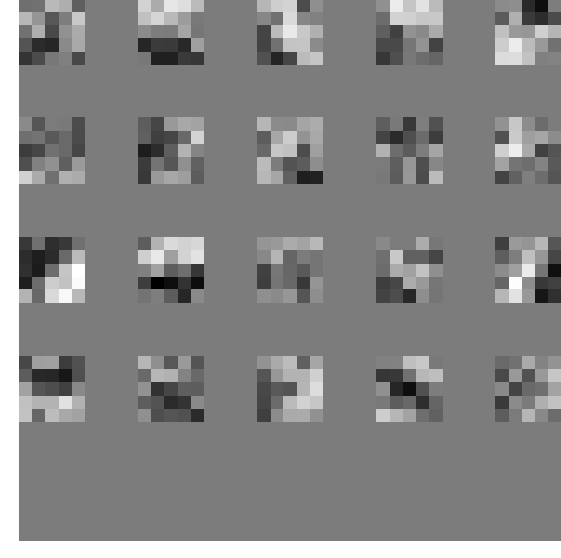
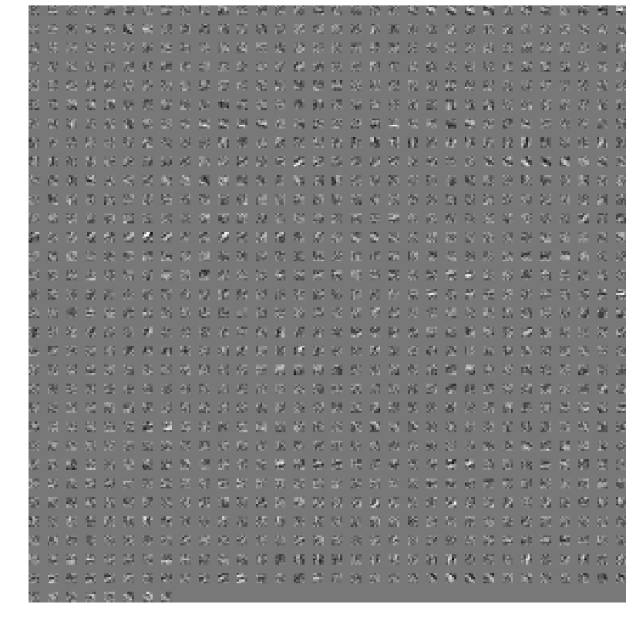
学習した内容を見てみる(可視化)
$ python visualize_layer.py
「visualize_layer.py」を実行
←このように2つのファイルが生成される
実際に確認するには、MacのFinderを開き、「移動」→「ホーム」
と選択すると、「Seminar2016」というフォルダある。
開くと「visualize」フォルダがあるので中にこのファイルが生成されて
いる。
↑この場合、白い線が「/」の様な形に見える
↑この場合、上部が白で下部が黒という形に見える

Slide 11
学習した内容を見てみる(可視化)
$ vim visualize_layer.py
from visualize_caffe import *
import os,sys,caffe
# Make sure caffe can be found
sys.path.append('/mnt/caffe/python/')
caffe_root='/mnt/caffe/'
os.chdir(caffe_root)
# Load model
#net = caffe.Net('/mnt/caffe/examples/mnist/lenet_train_test.prototxt',
# '/mnt/caffe/examples/mnist/lenet_iter_10000.caffemodel',
# caffe.TEST)
net = caffe.Net(caffe_root + 'examples/mnist/lenet_train_test.prototxt',
caffe_root + 'examples/mnist/lenet_iter_10000.caffemodel',
caffe.TEST)
visualize_weights(net, 'conv1', filename='/mnt/visuallize/conv1.png')
visualize_weights(net, 'conv2', filename='/mnt/visuallize/conv2.png')
#visualize_weights(net, 'pool1', filename='/mnt/visuallize/pool1.png')
#visualize_weights(net, 'pool2', filename='/mnt/visuallize/pool2.png')
← visualize_caffe.py に重みを可視化する関数「visualize_weights」を実装しているので読み込む
←Caffeのpythonライブラリを読み込む
← Caffeのあるパスを指定
← 学習手法を設定したファイル
← 学習結果を保存しているファイル
← それぞれのレイヤーの重みを実際に可視化する

Slide 12
実際に画像分類をやってみる
$ cd /mnt
$ wget https://github.com/hara-lab-mizofumi/Seminar2016/raw/master/number_detect.zip
$ unzip number_detect.zip
$ cd number_detect
$ ./detect.sh 28 images/jpg/00009999_6.jpg
./detect.sh 画像サイズ 画像の場所
実際に手書き文字を作成して判定させたい場合は、
画像の場所を書き換えると動きます。

Slide 13
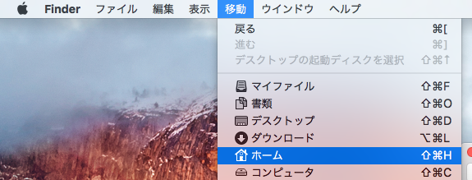
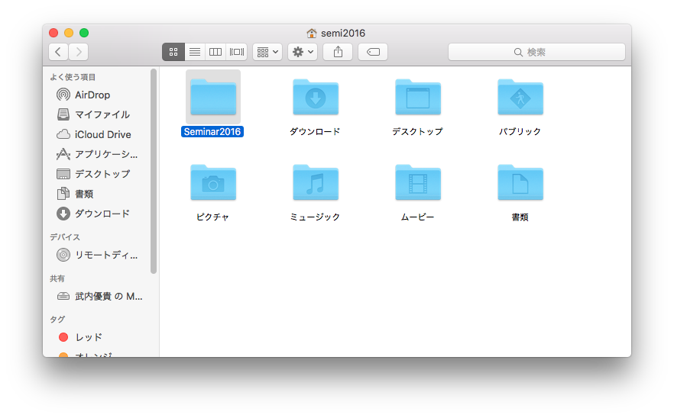
実際に画像分類をやってみる
←ホームを開く
↑「Seminar2016」を開く

Slide 14
実際に画像分類をやってみる
Seminar2016
caffe
number_detect
visuallize
・・・・
自作画像
(hoge.jpg)
今回ファイル名は「hoge.jpg」とした。
↓画像のサイズは28×28なので「28」としている
$ /mnt/number_detect/detect.sh 28 /mnt/hoge.jpg
↑「hoge.jpg」を判定させたいので「/mnt/hoge.jpg」としている

Slide 15
実際に画像分類をやってみる
$ vim detect.sh
～省略～
python lenet_classify.py ${2} /mnt/number_detect/result.npy --model_def /mnt/caffe/examples/mnist/lenet.prototxt --pretrained_model /mnt/caffe/examples/mnist/lenet_iter_10000.caffemodel
～省略～
python show_mnist_result.py result.npy
lenet_classify.pyに対して、画像サイズ と保存先と学習モデルと学習済みデータを指定して実行。
実行結果として、0から9までのそれぞれの確率を保存する。
show_mnist_result.pyに対して、前述のそれぞれの確率を保存したファイルを指定して実行。
実行結果として、確率の高い順に並べなおして1番目、2番目、3番目の結果を画面に出力する。
※「lenet_classify.py」はcaffeに付属するサンプルプログラムを一部書き換えたプログラムです。
更に構造を知りたい方は実際に「$ vim lenet_classify.py」と打って見てみて下さい。

